Slide 1

hardwares
Equipe: Guilherme Mafra, Marcos Vinicius Venturi e Victor Thewis Gomes

Slide 2
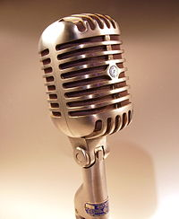
Microfone
Emil Berliner criou o microfone em 4 de março de 1877
Alexander Graham Bell é o nome do homem que comprou por 50 mil dólares a patente de Emil Berliner. Bell na época era dono de uma empresa telefônica e ficou fascinado pela invenção do alemão.

Slide 3
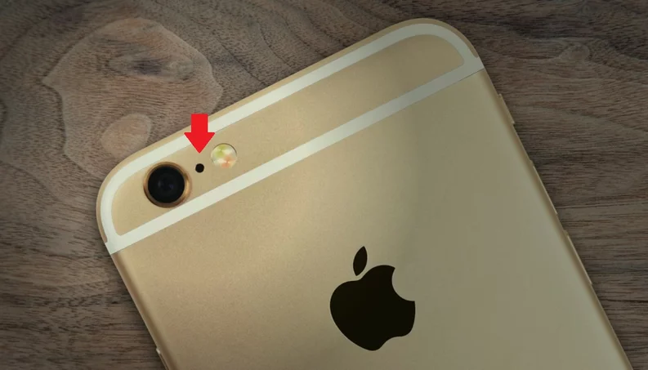
Microfones nos Celulares
Atualmente os celulares possuem mais do que 1 microfone.
O Iphone por exemplo tem 3 microfones, esses 3 microfones são usados para diminuir os ruídos do áudio

Slide 4
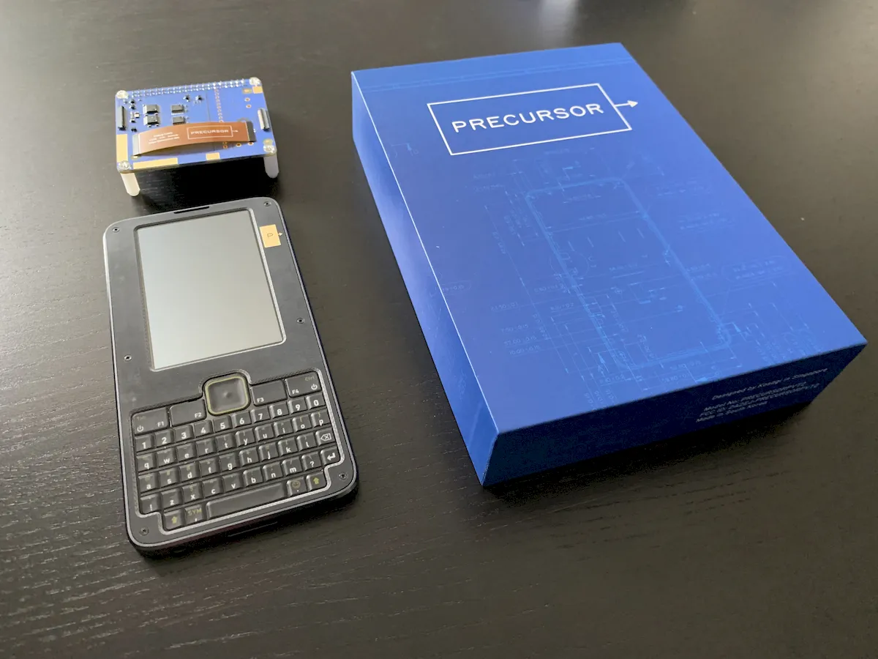
Precursor
Construa seu dispositivo móvel de código aberto
De acordo com o autor, trata-se de um Arduino ou Raspberry Pi para a indústria móvel. Qualquer dispositivo móvel pode ser montado com base na plataforma.

Slide 5
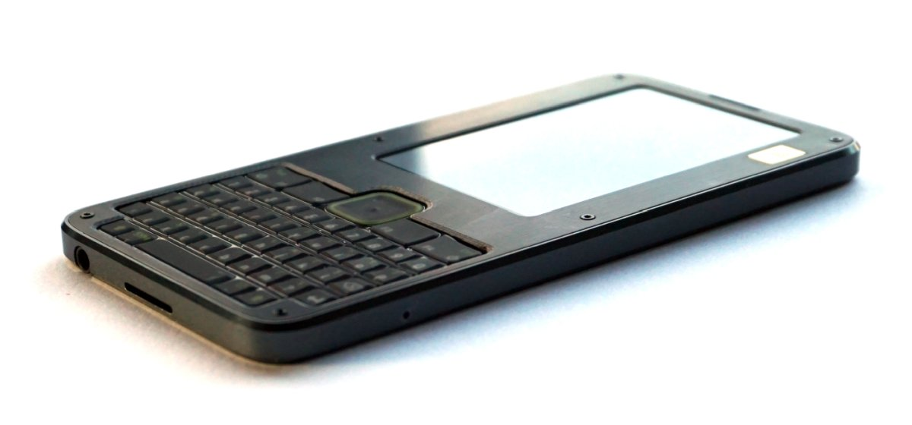
Precursor
O dispositivo vem com um sistema operacional de código aberto personalizado chamado Xous.
O Precursor deve ser capaz de obter até 5,5 horas de duração da bateria em uso ativo ou 100 horas em standby.

Slide 6
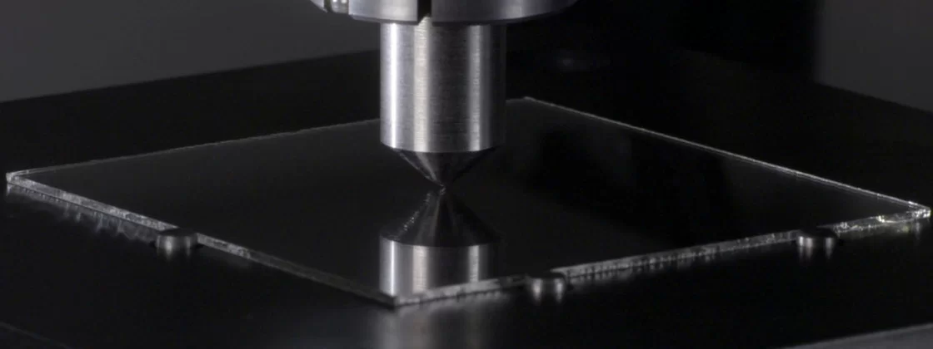
Gorilla Glass Victus
Gorilla Glass Victus é o novo vidro que aguenta quedas de até 2 metros.
A nova versão do vidro, que deve equipar os flagships da Samsung e Apple, introduz um novo nível de resistência às telas e construção de smartphones.
Os fabricantes também podem optar por versões mais finas, mas sem grandes impactos na durabilidade.

Slide 7
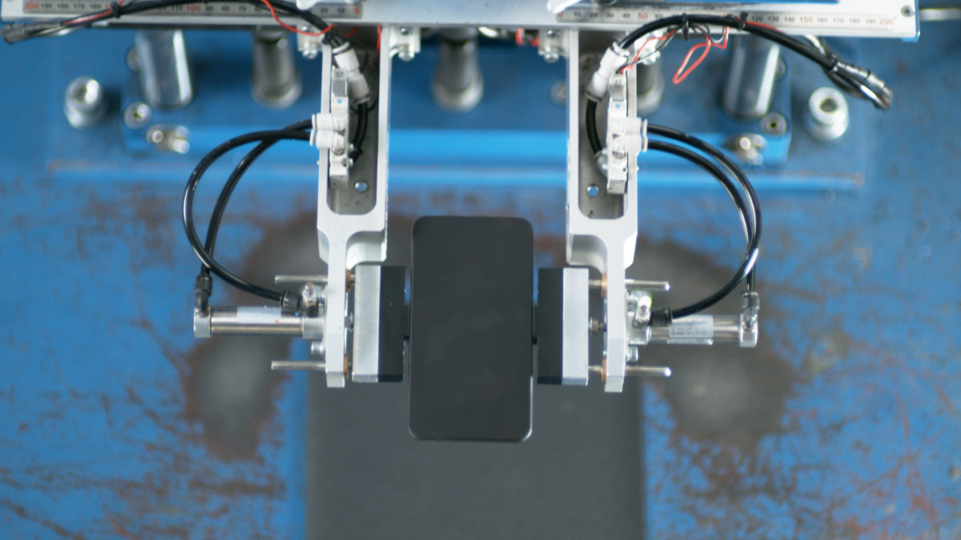
Gorilla Glass Victus
A conexão 5G também é favorecida pelo material, já que as antenas não estão limitadas às pequenas faixas de plástico para receber sinal.
Com isso tornando-o um candidato mais vantajoso para celulares de alta performance.

Slide 8
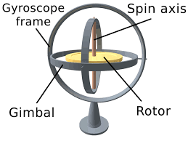
giroscópio
O giroscópio é importante para o funcionamento de funcionalidades e apps dos aparelhos, por isso é adotado na maior parte dos celulares do mercado

Slide 9
O que é o giroscópio
O giroscópio é um sensor que detecta a velocidade angular do aparelho.
Ele consegue detectar quando você gira o smartphone em torno do seu próprio eixo. Dessa forma, o aparelho consegue detectar se está sendo apontado para cima ou para baixo, etc..

Slide 10
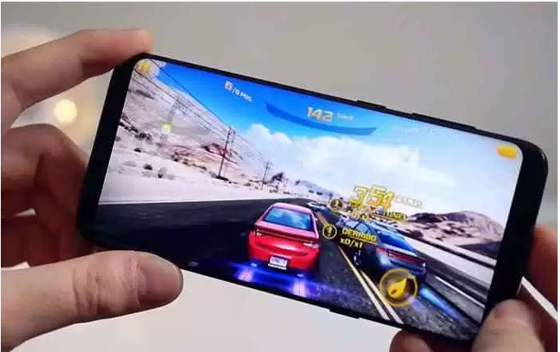
Para que server no celular ?
Alguns jogos necessitam que você vire o aparelho para o personagem se movimentar. É o giroscópio que está fazendo a leitura de todos esses movimentos físicos e os converte em dados para essas aplicações.
O fato de você virar o celular e a tela virar junto, quem faz isso é o giroscópio

